Slide 1

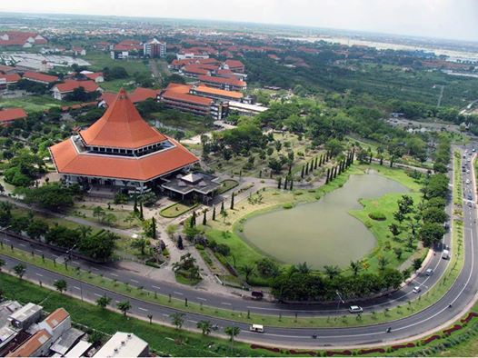
PENJADWALAN PROSES
Disusun Oleh :
Febry Eka Purwiantono, M.Kom

Slide 2

Algoritma Penjadwalan Proses
Round Robin
Round Robin adalah algoritma yang menggilir proses yang ada di antrian berdasarkan quantum time.
Jika quantum time-nya habis atau proses sudah selesai, maka CPU akan dialokasikan ke proses berikutnya.

Slide 3
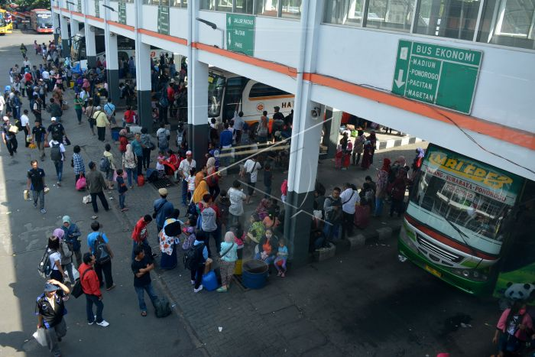
Algoritma Penjadwalan Proses
Round Robin

Slide 4
Algoritma Penjadwalan Proses
Round Robin
Proses | Arrival Time | Burst Time
A | 0 ms | 5 ms
B | 1 ms | 3 ms
C | 5 ms | 7 ms
D | 6 ms | 1 ms
E | 7 ms | 6 ms
Hitunglah average waiting time dan average turnaround time dari kelima proses di atas bilamana quantum time = 2 ms menggunakan algoritma Round Robin!

Slide 5
Algoritma Penjadwalan Proses
Round Robin
Jawab :
A
A
0
1
2
3
4
5
6
7
8
9
10
11
12
13
14
15
15
16
17
18
19
20
21
22
23
24
25
26
27
28
29
30
Sisa :
Waiting List :
A = 3 ms
B

Slide 6
Algoritma Penjadwalan Proses
Round Robin
Jawab :
A
A
B
B
0
1
2
3
4
5
6
7
8
9
10
11
12
13
14
15
15
16
17
18
19
20
21
22
23
24
25
26
27
28
29
30
Sisa :
Waiting List :
A = 3 ms
B

Slide 7
Algoritma Penjadwalan Proses
Round Robin
Jawab :
A
A
B
B
0
1
2
3
4
5
6
7
8
9
10
11
12
13
14
15
15
16
17
18
19
20
21
22
23
24
25
26
27
28
29
30
Sisa :
Waiting List :
B = 1 ms & A = 3 ms
A

Slide 8
Algoritma Penjadwalan Proses
Round Robin
Jawab :
A
A
B
B
A
A
0
1
2
3
4
5
6
7
8
9
10
11
12
13
14
15
15
16
17
18
19
20
21
22
23
24
25
26
27
28
29
30
Sisa :
Waiting List :
B = 1 ms & A = 3 ms
A

Slide 9
Algoritma Penjadwalan Proses
Round Robin
Jawab :
A
A
B
B
A
A
0
1
2
3
4
5
6
7
8
9
10
11
12
13
14
15
15
16
17
18
19
20
21
22
23
24
25
26
27
28
29
30
Sisa :
Waiting List :
A = 1 ms & B = 1 ms
B, C & D

Slide 10
Algoritma Penjadwalan Proses
Round Robin
Jawab :
A
A
B
B
A
A
B
0
1
2
3
4
5
6
7
8
9
10
11
12
13
14
15
15
16
17
18
19
20
21
22
23
24
25
26
27
28
29
30
Sisa :
Waiting List :
A = 1 ms & B = 1 ms
B, C & D

Slide 11
Algoritma Penjadwalan Proses
Round Robin
Jawab :
A
A
B
B
A
A
B
0
1
2
3
4
5
6
7
8
9
10
11
12
13
14
15
15
16
17
18
19
20
21
22
23
24
25
26
27
28
29
30
Sisa :
Waiting List :
A = 1 ms
C, D, A & E

Slide 12
Algoritma Penjadwalan Proses
Round Robin
Jawab :
A
A
B
B
A
A
B
C
C
0
1
2
3
4
5
6
7
8
9
10
11
12
13
14
15
15
16
17
18
19
20
21
22
23
24
25
26
27
28
29
30
Sisa :
Waiting List :
A = 1 ms
C, D, A & E

Slide 13
Algoritma Penjadwalan Proses
Round Robin
Jawab :
A
A
B
B
A
A
B
C
C
0
1
2
3
4
5
6
7
8
9
10
11
12
13
14
15
15
16
17
18
19
20
21
22
23
24
25
26
27
28
29
30
Sisa :
Waiting List :
C = 5 ms & A = 1 ms
D, A & E

Slide 14
Algoritma Penjadwalan Proses
Round Robin
Jawab :
A
A
B
B
A
A
B
C
C
D
0
1
2
3
4
5
6
7
8
9
10
11
12
13
14
15
15
16
17
18
19
20
21
22
23
24
25
26
27
28
29
30
Sisa :
Waiting List :
C = 5 ms & A = 1 ms
D, A & E

Slide 15
Algoritma Penjadwalan Proses
Round Robin
Jawab :
A
A
B
B
A
A
B
C
C
D
0
1
2
3
4
5
6
7
8
9
10
11
12
13
14
15
15
16
17
18
19
20
21
22
23
24
25
26
27
28
29
30
Sisa :
Waiting List :
A = 1 ms & C = 5 ms
A, E & C

Slide 16
Algoritma Penjadwalan Proses
Round Robin
Jawab :
A
A
B
B
A
A
B
C
C
D
A
0
1
2
3
4
5
6
7
8
9
10
11
12
13
14
15
15
16
17
18
19
20
21
22
23
24
25
26
27
28
29
30
Sisa :
Waiting List :
A = 1 ms & C = 5 ms
A, E & C

Slide 17
Algoritma Penjadwalan Proses
Round Robin
Jawab :
A
A
B
B
A
A
B
C
C
D
A
0
1
2
3
4
5
6
7
8
9
10
11
12
13
14
15
15
16
17
18
19
20
21
22
23
24
25
26
27
28
29
30
Sisa :
Waiting List :
C = 5 ms
E & C

Slide 18
Algoritma Penjadwalan Proses
Round Robin
Jawab :
A
A
B
B
A
A
B
C
C
D
A
E
E
0
1
2
3
4
5
6
7
8
9
10
11
12
13
14
15
15
16
17
18
19
20
21
22
23
24
25
26
27
28
29
30
Sisa :
Waiting List :
C = 5 ms
E & C

Slide 19
Algoritma Penjadwalan Proses
Round Robin
Jawab :
A
A
B
B
A
A
B
C
C
D
A
E
E
0
1
2
3
4
5
6
7
8
9
10
11
12
13
14
15
15
16
17
18
19
20
21
22
23
24
25
26
27
28
29
30
Sisa :
Waiting List :
E = 4 ms & C = 5 ms
C

Slide 20
Algoritma Penjadwalan Proses
Round Robin
Jawab :
A
A
B
B
A
A
B
C
C
D
A
E
E
C
C
0
1
2
3
4
5
6
7
8
9
10
11
12
13
14
15
15
16
17
18
19
20
21
22
23
24
25
26
27
28
29
30
Sisa :
Waiting List :
E = 4 ms & C = 5 ms
C

Slide 21
Algoritma Penjadwalan Proses
Round Robin
Jawab :
A
A
B
B
A
A
B
C
C
D
A
E
E
C
C
0
1
2
3
4
5
6
7
8
9
10
11
12
13
14
15
15
16
17
18
19
20
21
22
23
24
25
26
27
28
29
30
Sisa :
Waiting List :
C = 3 ms & E = 4 ms
E

Slide 22
Algoritma Penjadwalan Proses
Round Robin
Jawab :
A
A
B
B
A
A
B
C
C
D
A
E
E
C
C
0
1
2
3
4
5
6
7
8
9
10
11
12
13
14
15
E
E
15
16
17
18
19
20
21
22
23
24
25
26
27
28
29
30
Sisa :
Waiting List :
C = 3 ms & E = 4 ms
E

Slide 23
Algoritma Penjadwalan Proses
Round Robin
Jawab :
A
A
B
B
A
A
B
C
C
D
A
E
E
C
C
0
1
2
3
4
5
6
7
8
9
10
11
12
13
14
15
E
E
15
16
17
18
19
20
21
22
23
24
25
26
27
28
29
30
Sisa :
Waiting List :
E = 2 ms & C = 3 ms
C

Slide 24
Algoritma Penjadwalan Proses
Round Robin
Jawab :
A
A
B
B
A
A
B
C
C
D
A
E
E
C
C
0
1
2
3
4
5
6
7
8
9
10
11
12
13
14
15
E
E
C
C
15
16
17
18
19
20
21
22
23
24
25
26
27
28
29
30
Sisa :
Waiting List :
E = 2 ms & C = 3 ms
C

Slide 25
Algoritma Penjadwalan Proses
Round Robin
Jawab :
A
A
B
B
A
A
B
C
C
D
A
E
E
C
C
0
1
2
3
4
5
6
7
8
9
10
11
12
13
14
15
E
E
C
C
15
16
17
18
19
20
21
22
23
24
25
26
27
28
29
30
Sisa :
Waiting List :
C = 1 ms & E = 2 ms
E

Slide 26
Algoritma Penjadwalan Proses
Round Robin
Jawab :
A
A
B
B
A
A
B
C
C
D
A
E
E
C
C
0
1
2
3
4
5
6
7
8
9
10
11
12
13
14
15
E
E
C
C
E
E
15
16
17
18
19
20
21
22
23
24
25
26
27
28
29
30
Sisa :
Waiting List :
C = 1 ms & E = 2 ms
E

Slide 27
Algoritma Penjadwalan Proses
Round Robin
Jawab :
A
A
B
B
A
A
B
C
C
D
A
E
E
C
C
0
1
2
3
4
5
6
7
8
9
10
11
12
13
14
15
E
E
C
C
E
E
15
16
17
18
19
20
21
22
23
24
25
26
27
28
29
30
Sisa :
Waiting List :
C = 1 ms
C

Slide 28
Algoritma Penjadwalan Proses
Round Robin
Jawab :
A
A
B
B
A
A
B
C
C
D
A
E
E
C
C
0
1
2
3
4
5
6
7
8
9
10
11
12
13
14
15
E
E
C
C
E
E
C
15
16
17
18
19
20
21
22
23
24
25
26
27
28
29
30
Sisa :
Waiting List :
C = 1 ms
C

Slide 29
Algoritma Penjadwalan Proses
Round Robin
Jawab :
A
A
B
B
A
A
B
C
C
D
A
E
E
C
C
0
1
2
3
4
5
6
7
8
9
10
11
12
13
14
15
E
E
C
C
E
E
C
15
16
17
18
19
20
21
22
23
24
25
26
27
28
29
30
Sisa :
Waiting List :
Tidak ada
Tidak ada

Slide 30
Algoritma Penjadwalan Proses
Round Robin
Jawab :
A
A
B
B
A
A
B
C
C
D
A
E
E
C
C
0
1
2
3
4
5
6
7
8
9
10
11
12
13
14
15
E
E
C
C
E
E
C
15
16
17
18
19
20
21
22
23
24
25
26
27
28
29
30
Sisa :
Waiting List :
Tidak ada
Tidak ada

Slide 31
Algoritma Penjadwalan Proses
Round Robin
WT → A = 0 + (4 - 2) + (10 - 6) = 6 ms
WT → B = (2 - 1) + (6 - 4) = 3 ms
Jawab :
WT → C = (7 - 5) + (13 - 9) + (17 - 15) + (21 - 19) = 10 ms
A
A
B
B
A
A
B
C
C
D
A
E
E
C
C
0
1
2
3
4
5
6
7
8
9
10
11
12
13
14
15
E
E
C
C
E
E
C
15
16
17
18
19
20
21
22
23
24
25
26
27
28
29
30
WT → D = 9 - 6 = 3 ms
WT → E = (11 - 7) + (15 - 13) + 19 - 17) = 8 ms
AWT = (6 + 3 + 10 + 3 + 8) / 5 = 6 ms

Slide 32
Algoritma Penjadwalan Proses
Round Robin
WT → A = 0 + (4 - 2) + (10 - 6) = 6 ms
WT → B = (2 - 1) + (6 - 4) = 3 ms
Jawab :
WT → C = (7 - 5) + (13 - 9) + (17 - 15) + (21 - 19) = 10 ms
A
A
B
B
A
A
B
C
C
D
A
E
E
C
C
0
1
2
3
4
5
6
7
8
9
10
11
12
13
14
15
E
E
C
C
E
E
C
15
16
17
18
19
20
21
22
23
24
25
26
27
28
29
30
WT → D = 9 - 6 = 3 ms
WT → E = (11 - 7) + (15 - 13) + 19 - 17) = 8 ms
AWT = (6 + 3 + 10 + 3 + 8) / 5 = 6 ms

Slide 33
Algoritma Penjadwalan Proses
Round Robin
Jawab :
TT → A = 5 + 6 = 11 ms
A
A
B
B
A
A
B
C
C
D
A
E
E
C
C
0
1
2
3
4
5
6
7
8
9
10
11
12
13
14
15
E
E
C
C
E
E
C
15
16
17
18
19
20
21
22
23
24
25
26
27
28
29
30
TT → B = 3 + 3 = 6 ms
TT → D = 1 + 3 = 4 ms
TT → C = 7 + 10 = 17 ms
TT → E = 6 + 8 = 14 ms
ATT = (11 + 6 + 17 + 4 + 14) / 5 = 10,4 ms

Slide 34
Algoritma Penjadwalan Proses
Round Robin
Jawab :
TT → A = 5 + 6 = 11 ms
A
A
B
B
A
A
B
C
C
D
A
E
E
C
C
0
1
2
3
4
5
6
7
8
9
10
11
12
13
14
15
E
E
C
C
E
E
C
15
16
17
18
19
20
21
22
23
24
25
26
27
28
29
30
TT → B = 3 + 3 = 6 ms
TT → D = 1 + 3 = 4 ms
TT → C = 7 + 10 = 17 ms
TT → E = 6 + 8 = 14 ms
ATT = (11 + 6 + 17 + 4 + 14) / 5 = 10,4 ms

Slide 35
Algoritma Penjadwalan Proses
Round Robin
Kelebihan :
Dapat menghindari ketidakadilan layanan terhadap proses besar seperti yang terjadi pada SJF (Shortest Job First).
Mempunyai respon lebih cepat terhadap proses bila dibandingkan dengan algoritma penjadwalan lainnya.
Kelemahan :
Mempunyai turnaround time yang lebih lama bila dibandingkan dengan SJF (Shortest Job First).
Dapat menimbulkan overhead jika quantum time terlalu kecil.

Slide 36
Algoritma Penjadwalan Proses
Multilevel Queue
Multilevel Queue adalah algoritma yang mengklasifikasikan proses menjadi beberapa grup berdasarkan tipe proses, CPU time, akses I/O, ukuran memori dan sebagainya, lalu memberikan bobot prioritas berdasarkan tingkatannya.
Tingkatan yang dimaksud antara lain :
1
System Processes : Proses-proses yang dilakukan oleh sistem operasi.

Slide 37
Algoritma Penjadwalan Proses
Multilevel Queue
Multilevel Queue adalah algoritma yang mengklasifikasikan proses menjadi beberapa grup berdasarkan tipe proses, CPU time, akses I/O, ukuran memori dan sebagainya, lalu memberikan bobot prioritas berdasarkan tingkatannya.
Tingkatan yang dimaksud antara lain :
Interactive Processes : Proses-proses yang berjalan pada sistem operasi karena ada campur tangan pengguna.
2

Slide 38
Algoritma Penjadwalan Proses
Multilevel Queue
Multilevel Queue adalah algoritma yang mengklasifikasikan proses menjadi beberapa grup berdasarkan tipe proses, CPU time, akses I/O, ukuran memori dan sebagainya, lalu memberikan bobot prioritas berdasarkan tingkatannya.
Tingkatan yang dimaksud antara lain :
Batch Processes : Beberapa serangkaian proses yang ada di sistem operasi yang tidak mengandung interupsi dari pengguna (non-interactive).
3

Slide 39
Algoritma Penjadwalan Proses
Multilevel Queue
Multilevel Queue adalah algoritma yang mengklasifikasikan proses menjadi beberapa grup berdasarkan tipe proses, CPU time, akses I/O, ukuran memori dan sebagainya, lalu memberikan bobot prioritas berdasarkan tingkatannya.
Tingkatan yang dimaksud antara lain :
4
Student Processes : Proses-proses yang dilakukan oleh pengguna.

Slide 40
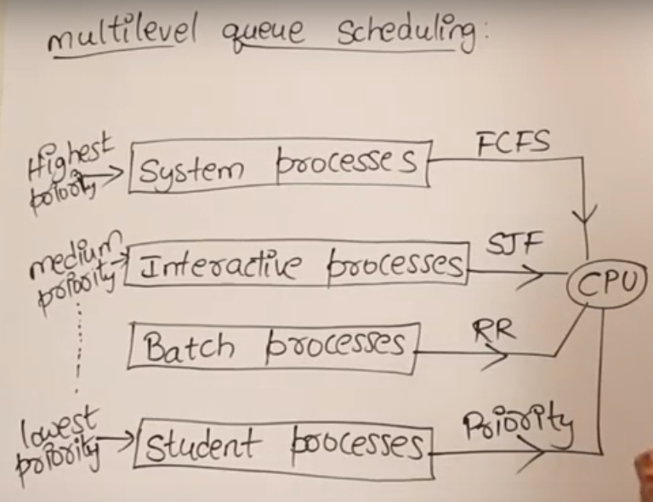
Algoritma Penjadwalan Proses
Multilevel Queue

Slide 41
Algoritma Penjadwalan Proses
Multilevel Queue
Proses | Arrival Time | Burst Time | Prioritas
A | 0 ms | 10 ms | 3
B | 1 ms | 1 ms | 1
C | 2 ms | 2 ms | 3
D | 3 ms | 1 ms | 4
E | 4 ms | 5 ms | 2
Hitunglah average waiting time dan average turnaround time dari keempat proses di atas menggunakan algoritma Multilevel Queue yang mana memiliki Quantum Time 2 ms!

Slide 42
Algoritma Penjadwalan Proses
Multilevel Queue
Jawab :
A
A
0
1
2
3
4
5
6
7
8
9
10
11
12
13
14
15
15
16
17
18
19
20
21
22
23
24
25
26
27
28
29
30
Sisa :
Waiting List :
A = 8 ms
B & C

Slide 43
Algoritma Penjadwalan Proses
Multilevel Queue
Jawab :
A
A
B
0
1
2
3
4
5
6
7
8
9
10
11
12
13
14
15
15
16
17
18
19
20
21
22
23
24
25
26
27
28
29
30
Sisa :
Waiting List :
A = 8 ms
B & C

Slide 44
Algoritma Penjadwalan Proses
Multilevel Queue
Jawab :
A
A
B
0
1
2
3
4
5
6
7
8
9
10
11
12
13
14
15
15
16
17
18
19
20
21
22
23
24
25
26
27
28
29
30
Sisa :
Waiting List :
A = 8 ms
C, A & D

Slide 45
Algoritma Penjadwalan Proses
Multilevel Queue
Jawab :
A
A
B
C
C
0
1
2
3
4
5
6
7
8
9
10
11
12
13
14
15
15
16
17
18
19
20
21
22
23
24
25
26
27
28
29
30
Sisa :
Waiting List :
A = 8 ms
C, A & D

Slide 46
Algoritma Penjadwalan Proses
Multilevel Queue
Jawab :
A
A
B
C
C
0
1
2
3
4
5
6
7
8
9
10
11
12
13
14
15
15
16
17
18
19
20
21
22
23
24
25
26
27
28
29
30
Sisa :
Waiting List :
A = 8 ms
E, A & D

Slide 47
Algoritma Penjadwalan Proses
Multilevel Queue
Jawab :
A
A
B
C
C
E
E
0
1
2
3
4
5
6
7
8
9
10
11
12
13
14
15
15
16
17
18
19
20
21
22
23
24
25
26
27
28
29
30
Sisa :
Waiting List :
A = 8 ms
E, A & D

Slide 48
Algoritma Penjadwalan Proses
Multilevel Queue
Jawab :
A
A
B
C
C
E
E
0
1
2
3
4
5
6
7
8
9
10
11
12
13
14
15
15
16
17
18
19
20
21
22
23
24
25
26
27
28
29
30
Sisa :
Waiting List :
E = 3 ms & A = 8 ms
E, A & D

Slide 49
Algoritma Penjadwalan Proses
Multilevel Queue
Jawab :
A
A
B
C
C
E
E
E
E
0
1
2
3
4
5
6
7
8
9
10
11
12
13
14
15
15
16
17
18
19
20
21
22
23
24
25
26
27
28
29
30
Sisa :
Waiting List :
E = 3 ms & A = 8 ms
E, A & D

Slide 50
Algoritma Penjadwalan Proses
Multilevel Queue
Jawab :
A
A
B
C
C
E
E
E
E
0
1
2
3
4
5
6
7
8
9
10
11
12
13
14
15
15
16
17
18
19
20
21
22
23
24
25
26
27
28
29
30
Sisa :
Waiting List :
E = 1 ms & A = 8 ms
E, A & D

Slide 51
Algoritma Penjadwalan Proses
Multilevel Queue
Jawab :
A
A
B
C
C
E
E
E
E
E
0
1
2
3
4
5
6
7
8
9
10
11
12
13
14
15
15
16
17
18
19
20
21
22
23
24
25
26
27
28
29
30
Sisa :
Waiting List :
E = 1 ms & A = 8 ms
E, A & D

Slide 52
Algoritma Penjadwalan Proses
Multilevel Queue
Jawab :
A
A
B
C
C
E
E
E
E
E
0
1
2
3
4
5
6
7
8
9
10
11
12
13
14
15
15
16
17
18
19
20
21
22
23
24
25
26
27
28
29
30
Sisa :
Waiting List :
A = 8 ms
A & D

Slide 53
Algoritma Penjadwalan Proses
Multilevel Queue
Jawab :
A
A
B
C
C
E
E
E
E
E
A
A
0
1
2
3
4
5
6
7
8
9
10
11
12
13
14
15
15
16
17
18
19
20
21
22
23
24
25
26
27
28
29
30
Sisa :
Waiting List :
A = 8 ms
A & D

Slide 54
Algoritma Penjadwalan Proses
Multilevel Queue
Jawab :
A
A
B
C
C
E
E
E
E
E
A
A
0
1
2
3
4
5
6
7
8
9
10
11
12
13
14
15
15
16
17
18
19
20
21
22
23
24
25
26
27
28
29
30
Sisa :
Waiting List :
A = 6 ms
A & D

Slide 55
Algoritma Penjadwalan Proses
Multilevel Queue
Jawab :
A
A
B
C
C
E
E
E
E
E
A
A
A
A
0
1
2
3
4
5
6
7
8
9
10
11
12
13
14
15
15
16
17
18
19
20
21
22
23
24
25
26
27
28
29
30
Sisa :
Waiting List :
A = 6 ms
A & D

Slide 56
Algoritma Penjadwalan Proses
Multilevel Queue
Jawab :
A
A
B
C
C
E
E
E
E
E
A
A
A
A
0
1
2
3
4
5
6
7
8
9
10
11
12
13
14
15
15
16
17
18
19
20
21
22
23
24
25
26
27
28
29
30
Sisa :
Waiting List :
A = 4 ms
A & D

Slide 57
Algoritma Penjadwalan Proses
Multilevel Queue
Jawab :
A
A
B
C
C
E
E
E
E
E
A
A
A
A
A
0
1
2
3
4
5
6
7
8
9
10
11
12
13
14
15
A
15
16
17
18
19
20
21
22
23
24
25
26
27
28
29
30
Sisa :
Waiting List :
A = 4 ms
A & D

Slide 58
Algoritma Penjadwalan Proses
Multilevel Queue
Jawab :
A
A
B
C
C
E
E
E
E
E
A
A
A
A
A
0
1
2
3
4
5
6
7
8
9
10
11
12
13
14
15
A
15
16
17
18
19
20
21
22
23
24
25
26
27
28
29
30
Sisa :
Waiting List :
A = 2 ms
A & D

Slide 59
Algoritma Penjadwalan Proses
Multilevel Queue
Jawab :
A
A
B
C
C
E
E
E
E
E
A
A
A
A
A
0
1
2
3
4
5
6
7
8
9
10
11
12
13
14
15
A
A
A
15
16
17
18
19
20
21
22
23
24
25
26
27
28
29
30
Sisa :
Waiting List :
A = 2 ms
A & D

Slide 60
Algoritma Penjadwalan Proses
Multilevel Queue
Jawab :
A
A
B
C
C
E
E
E
E
E
A
A
A
A
A
0
1
2
3
4
5
6
7
8
9
10
11
12
13
14
15
A
A
A
15
16
17
18
19
20
21
22
23
24
25
26
27
28
29
30
Sisa :
Waiting List :
Tidak Ada
D

Slide 61
Algoritma Penjadwalan Proses
Multilevel Queue
Jawab :
A
A
B
C
C
E
E
E
E
E
A
A
A
A
A
0
1
2
3
4
5
6
7
8
9
10
11
12
13
14
15
A
A
A
D
15
16
17
18
19
20
21
22
23
24
25
26
27
28
29
30
Sisa :
Waiting List :
Tidak Ada
D

Slide 62
Algoritma Penjadwalan Proses
Multilevel Queue
Jawab :
A
A
B
C
C
E
E
E
E
E
A
A
A
A
A
0
1
2
3
4
5
6
7
8
9
10
11
12
13
14
15
A
A
A
D
15
16
17
18
19
20
21
22
23
24
25
26
27
28
29
30
Sisa :
Waiting List :
Tidak Ada
Tidak Ada

Slide 63
Algoritma Penjadwalan Proses
Multilevel Queue
Jawab :
A
A
B
C
C
E
E
E
E
E
A
A
A
A
A
0
1
2
3
4
5
6
7
8
9
10
11
12
13
14
15
A
A
A
D
15
16
17
18
19
20
21
22
23
24
25
26
27
28
29
30
Sisa :
Waiting List :
Tidak Ada
Tidak Ada

Slide 64
Algoritma Penjadwalan Proses
Multilevel Queue
Jawab :
WT → A = 0 + 8 = 8 ms
A
A
B
C
C
E
E
E
E
E
A
A
A
A
A
0
1
2
3
4
5
6
7
8
9
10
11
12
13
14
15
A
A
A
D
15
16
17
18
19
20
21
22
23
24
25
26
27
28
29
30
WT → B = (2 - 1) = 1 ms
WT → D = (18 - 3) = 15 ms
WT → C = (3 - 2) = 1 ms
WT → E = (5 - 4) = 1 ms
AWT = (8 + 1 + 1 + 15 + 1) / 5 = 5,2 ms

Slide 65
Algoritma Penjadwalan Proses
Multilevel Queue
Jawab :
WT → A = 0 + 8 = 8 ms
A
A
B
C
C
E
E
E
E
E
A
A
A
A
A
0
1
2
3
4
5
6
7
8
9
10
11
12
13
14
15
A
A
A
D
15
16
17
18
19
20
21
22
23
24
25
26
27
28
29
30
WT → B = (2 - 1) = 1 ms
WT → D = (18 - 3) = 15 ms
WT → C = (3 - 2) = 1 ms
WT → E = (5 - 4) = 1 ms
AWT = (8 + 1 + 1 + 15 + 1) / 5 = 5,2 ms

Slide 66
Algoritma Penjadwalan Proses
Multilevel Queue
Jawab :
TT → A = 8 + 10 = 18 ms
A
A
B
C
C
E
E
E
E
E
A
A
A
A
A
0
1
2
3
4
5
6
7
8
9
10
11
12
13
14
15
A
A
A
D
15
16
17
18
19
20
21
22
23
24
25
26
27
28
29
30
TT → B = 1 + 1 = 2 ms
TT → D = 15 + 1 = 16 ms
TT → C = 1 + 2 = 3 ms
TT → E = 1 + 5 = 6 ms
ATT = (18 + 2 + 3 + 16 + 6) / 5 = 9 ms

Slide 67
Algoritma Penjadwalan Proses
Multilevel Queue
Jawab :
TT → A = 8 + 10 = 18 ms
A
A
B
C
C
E
E
E
E
E
A
A
A
A
A
0
1
2
3
4
5
6
7
8
9
10
11
12
13
14
15
A
A
A
D
15
16
17
18
19
20
21
22
23
24
25
26
27
28
29
30
TT → B = 1 + 1 = 2 ms
TT → D = 15 + 1 = 16 ms
TT → C = 1 + 2 = 3 ms
TT → E = 1 + 5 = 6 ms
ATT = (18 + 2 + 3 + 16 + 6) / 5 = 9 ms

Slide 68
Algoritma Penjadwalan Proses
Multilevel Queue
Kelebihan :
Mengelompokkan proses-proses berdasarkan prioritasnya.
Algoritma Multilevel Queue memungkinkan adanya penerapan algoritma internal yang berbeda-beda pada masing-masing sub-antriannya untuk meningkatkan kinerjanya.
Kelemahan :
Sama seperti algoritma Priority, suatu proses pada queue dengan prioritas rendah bisa saja tidak mendapat jatah CPU.

Slide 69


